Slide 1
Тема урока: Вычисление площадей поверхностей и объёмов тел вращения. Решение прикладных задач
Цели урока:
Обучающие: обобщить и систематизировать знания о телах вращения, их площадях поверхностей и объемах, формировать умения применять теоретические знания к решению практических задач;
Развивающие: формировать умение проводить обобщение и переносить знания в новую ситуацию; развивать любознательность, познавательный интерес, математический кругозор, мышление и речь, внимание и память;
Воспитательные: воспитывать интерес к предмету, навыки контроля и самоконтроля, сознательное отношение к учебе, деловые качества обучающихся.
Девиз урока: «Недостаточно только получать знания, надо им найти приложение.» И.Гете

Slide 2
« Наука без практики похожа на стоячую воду, а ум человека, не находя себе применения, чахнет» « Трактат о живописи» Леонардо да Винчи. 1651г
Математика нужна
В каждом деле нам всегда:
И в ученье, и в работе
Помогает нам она.
Космонавтам, морякам,
Трактористам , поварам,
Всем подряд без исключенья
Математика нужна.

Slide 3
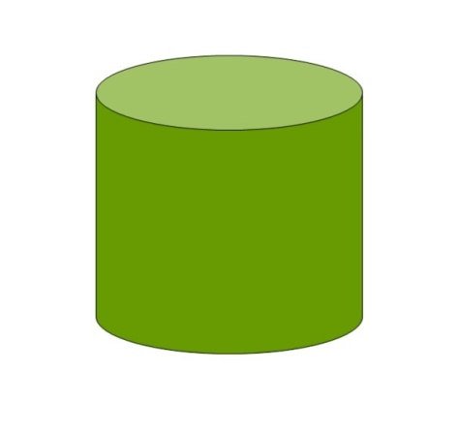
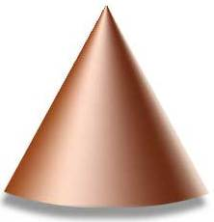
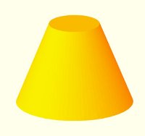
Назовите тела вращения и формулы для нахождения площадей поверхностей
S=2 π R( h+R)
S=πR(L+ R)
S=4πR²
S=πL(R+r)+π(R²+ r²

Slide 4
Назовите формулы для нахождения объемов тел вращения
V=πR²h
V=1/3πR²h
V=4/3πR³
V=1/3πh(R² +Rr + r²)

Slide 5
Жилища разных народов
H
R
H =4м, R =3м
Чум - жилище народов Севера

Slide 6
Жилища разных народов
H
R
R =2м, H =6м
Жилища народов кирди в Камеруне

Slide 7
Жилища разных народов
R=3 м
Снежный дом эскимосов - иглу

Slide 8
Жилища разных народов
с
b
а
a = 6м, b = 3м, c = 2,7м
Русская изба – наше обычное жилье

Slide 9
Формула для вычисления комфортности жилища:
К – изопериметрический коэффициент;
V – объём жилища;
S – площадь поверхности.

Slide 10
№ | Название жилища | Геометрическое тело | Значение коэффициента
1 | Восточносибирский чум | Конус | 0,375
2 | Русская изба | Прямоугольный параллелепипед | 0,441
3 | Жилище народов Кирди | Цилиндр | 0,633
4 | Снежный дом эскимосов - иглу | Полусфера | 0,8
5 |  | Сфера | 1

Slide 11
Доказательство независимости коэффициента комфортности от исходных данных (для сферы):
Дано: сфера, R – радиус сферы.
Доказать: к = 1
Доказательство:
Так как и V$=\frac{4}{3}πr^{3}$ , то .
Откуда , после сокращения соответствующих
элементов имеем, что k = 1.
ЧТД
$$k=\frac{36πV^{2}}{S^{3}}$$
$$sсф=4πr^{2}$$

Slide 12
Изопериметрическое неравенство для объёмных тел будет записано так:

Slide 13
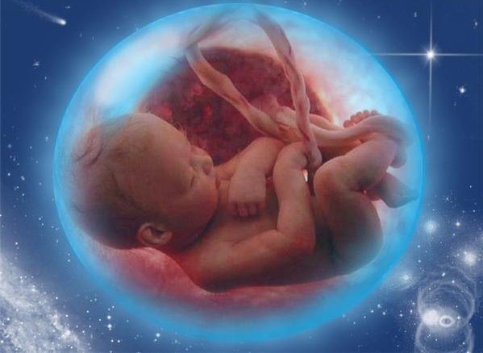
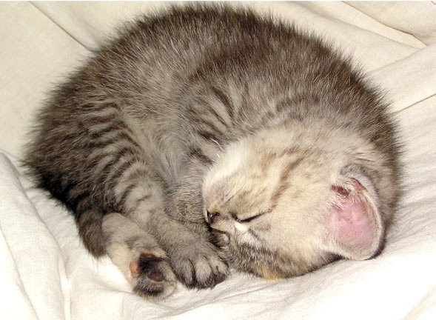

Slide 14
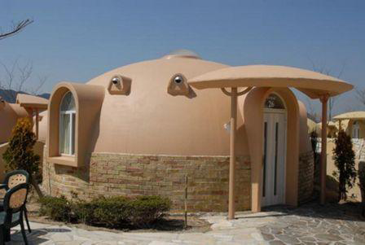
Жилье шарообразной формы радиусом R. Коэффициент комфортности близок к 1
Дом - сфера комфортен для жилья.
Дом - сфера "Салекс" Чп Иващенко...

Slide 15
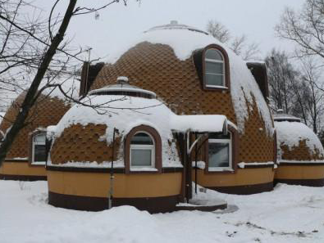
Дома архитектора Гребнева Виталия Николаевича в Подмосковье

Slide 16
Домашнее задание
Задания по группам
Сделать презентацию по темам:
«Конус в нашей жизни»
«Цилиндр в нашей жизни»
«Шар в нашей жизни»
«Тела вращения в архитектуре»

Slide 17
Юрта степных кочевников Цилиндр + усеченный конус
.

